Slide 1
Педагог года - 2015
16 – 18 декабря 2014 года

Slide 2
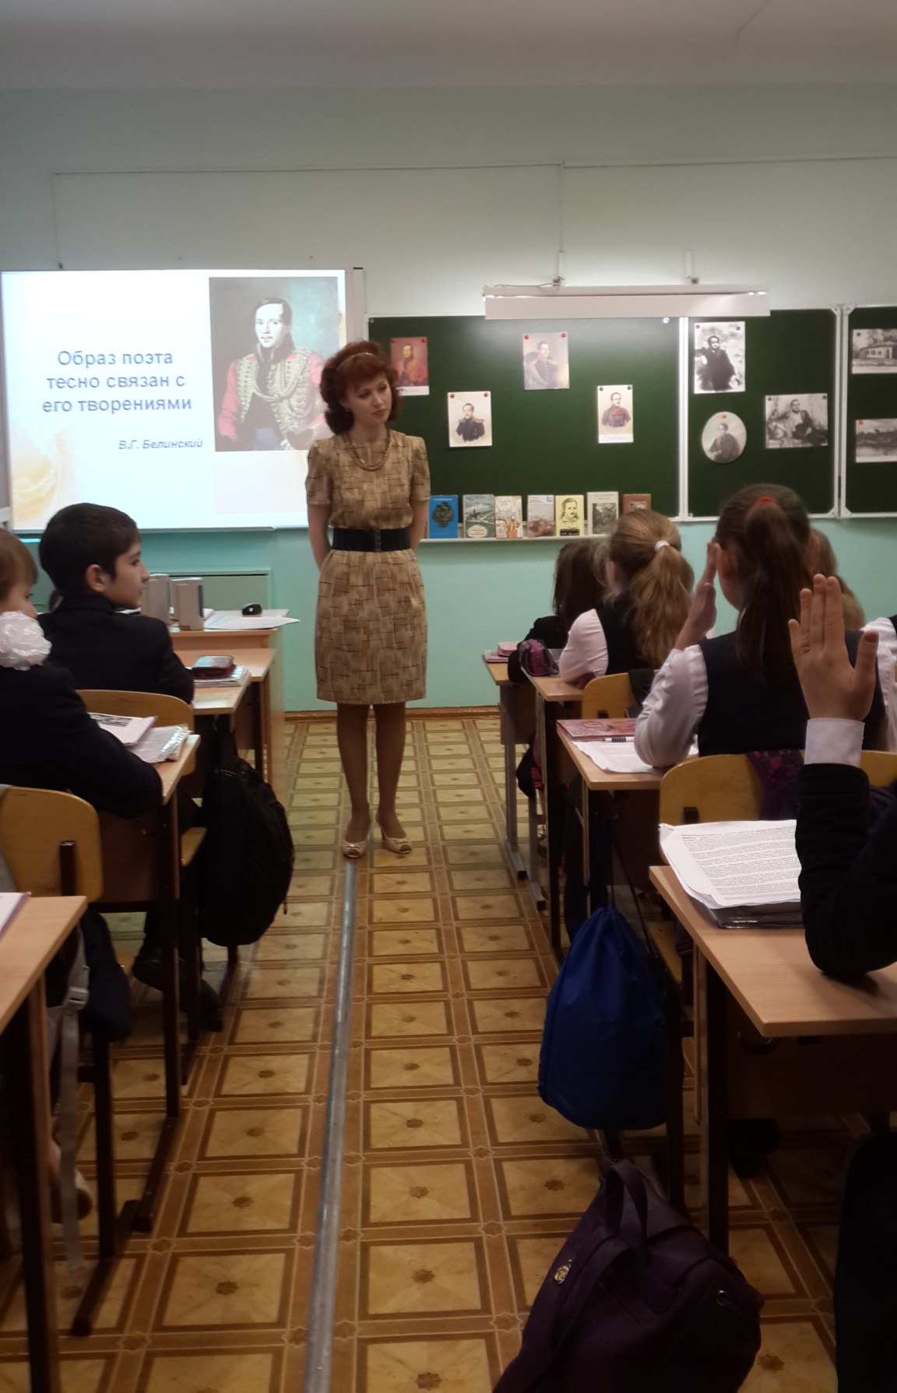
Союз волшебных звуков, чувств и дум
Урок в 5 классе

Slide 3
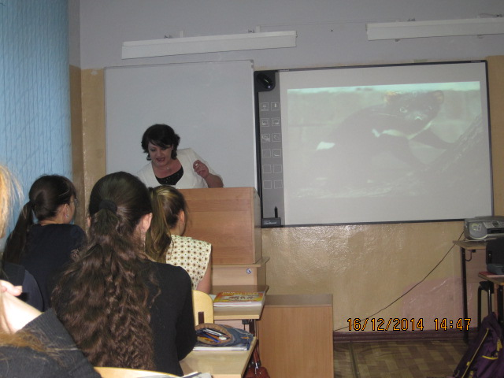
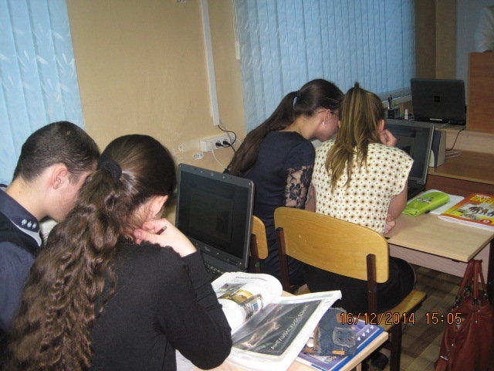
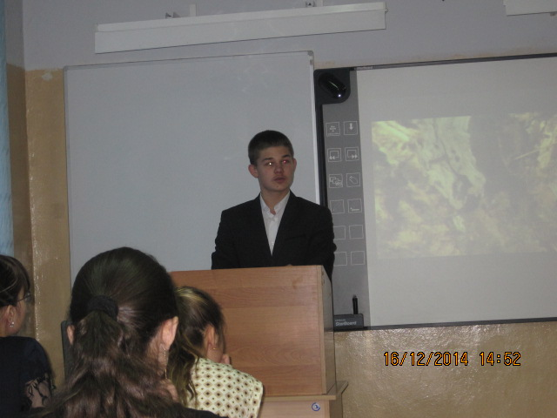
Уникальная природа Австралии
Как же его называют по-английски?...

Slide 4
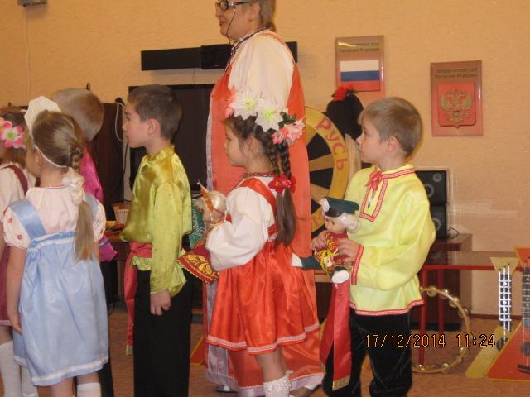
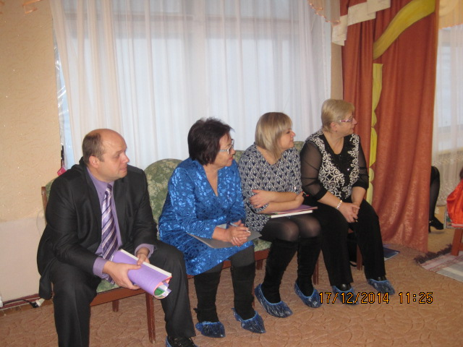
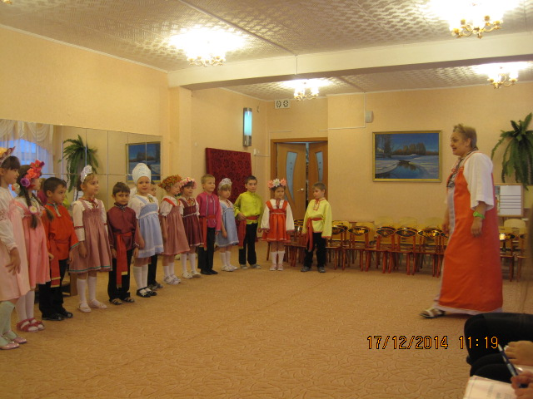
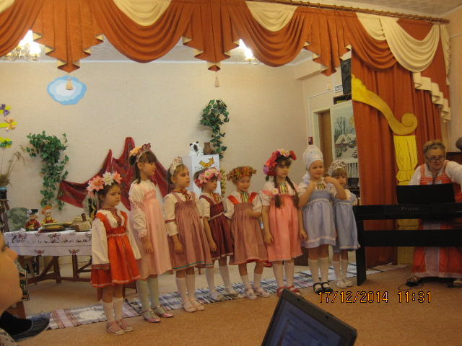
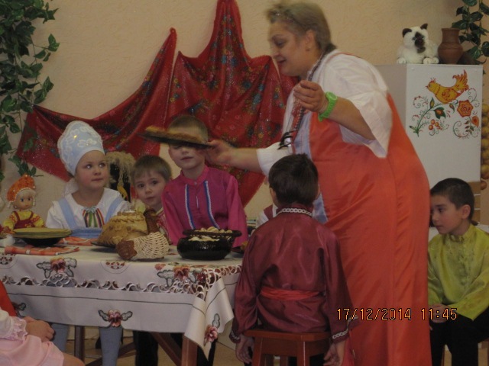
Мы нарядные такие в русской горнице сидим!

Slide 5
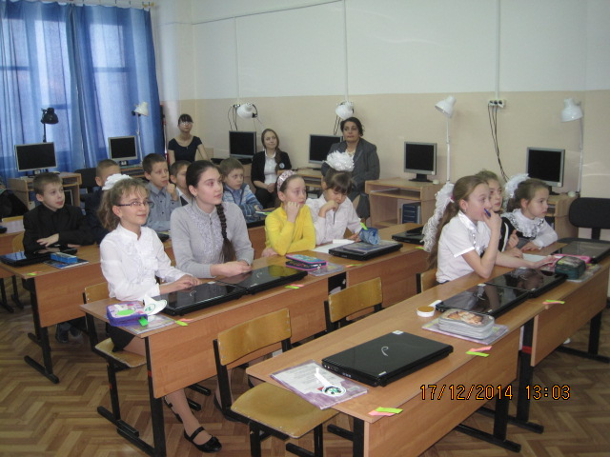
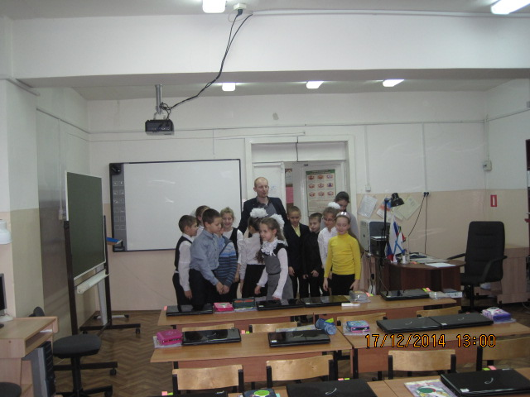
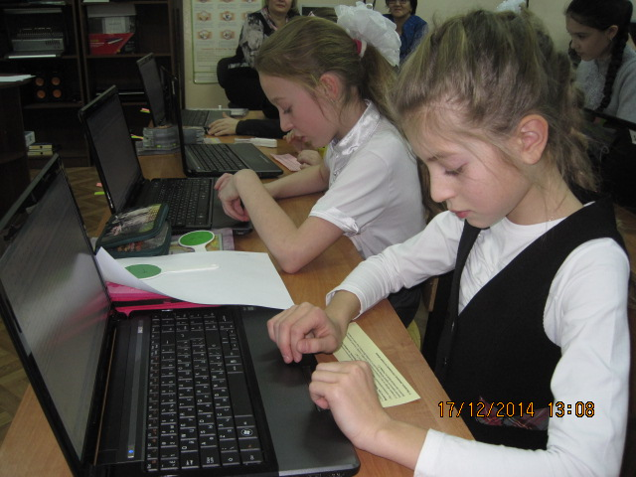
Урок информатики в начальной школе – это очень серьезно

Slide 6
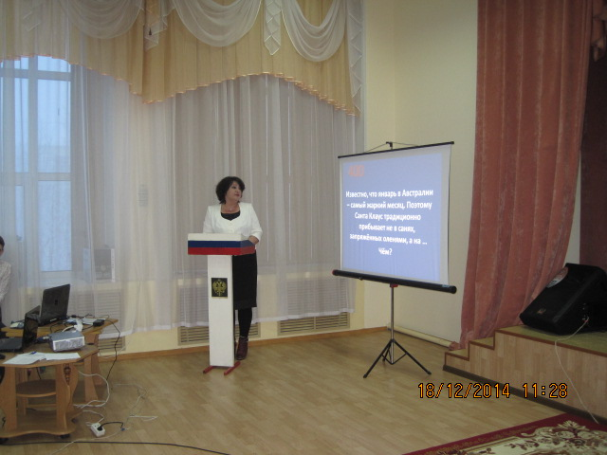
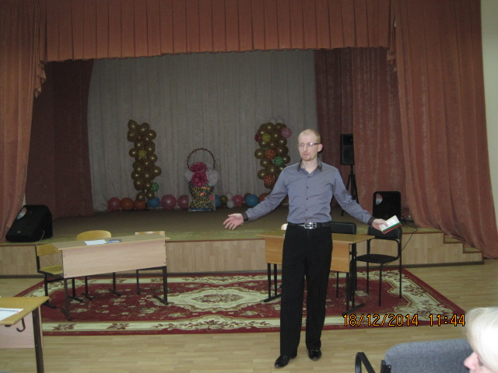
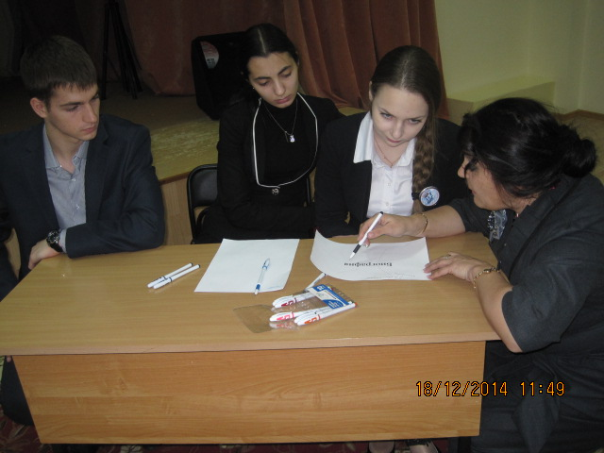
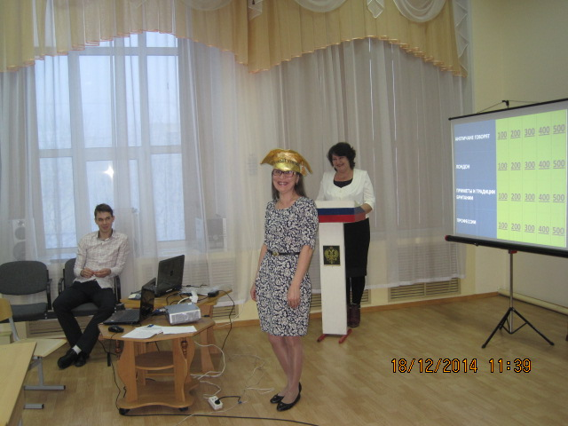
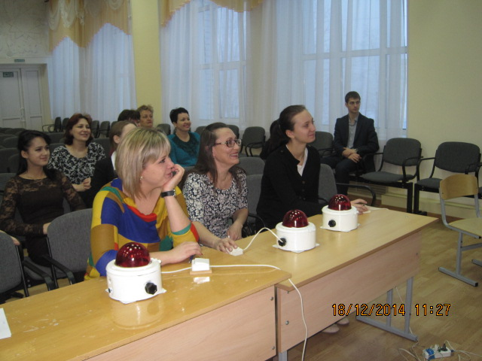
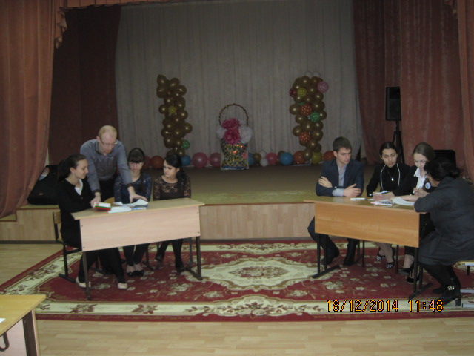
«СВОЯ ИГРА»
Квэст-проект «Прокачаем Бабу-Ягу?»

Slide 7
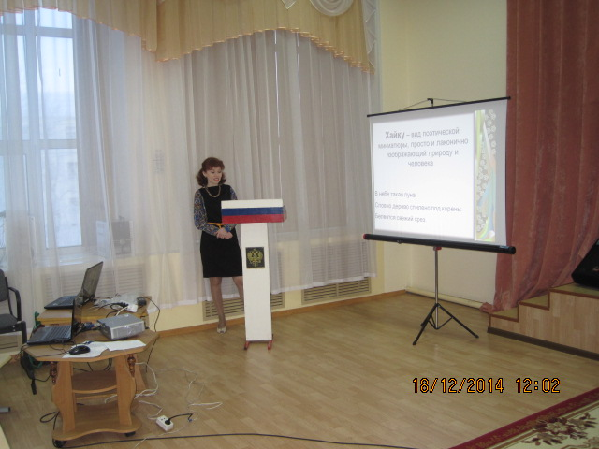
Вы хайку написать смогли бы?...
Голос уже не дрожит
Капли отставлены в сторону
Близится конкурс к финалу
Елки наряжены
Сияют огнями здания –
конкурс объявлен

Slide 8
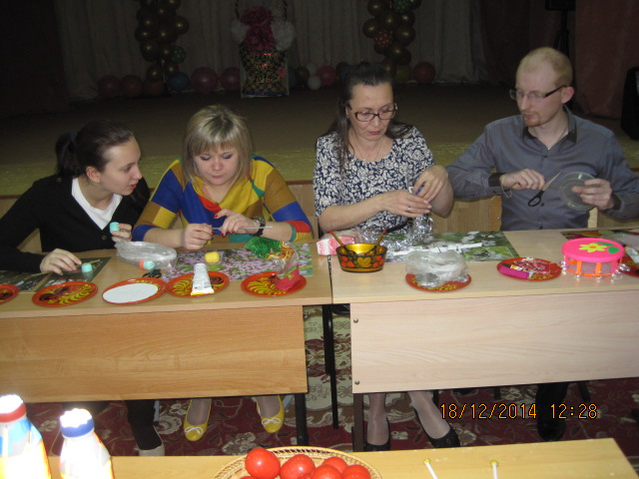
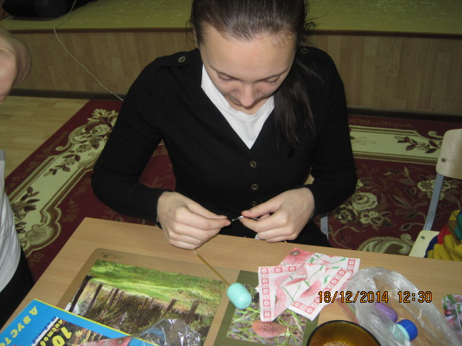
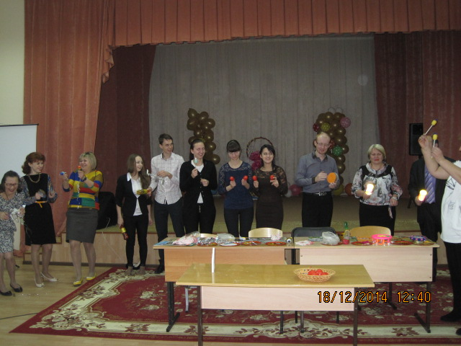
Оказывается, ничего выбрасывать нельзя!
«В лесу родилась елочка…» Вечная песня, но всегда актуальна

